Slide 1
SpringBoot

Slide 2
SpringBoot简介
基础配置
整合第三方技术

Slide 3
掌握基于SpringBoot框架的程序开发步骤
熟练使用SpringBoot配置信息修改服务器配置
基于SpringBoot的完成SSM整合项目开发

Slide 4
SpringBoot简介
01
入门案例
SpringBoot概述

Slide 5
SpringBoot简介
入门案例
SpringBoot是由Pivotal团队提供的全新框架，其设计目的是用来简化Spring应用的初始搭建以及开发过程

Slide 6
SpringBoot简介
入门案例
原生开发SpringMVC程序过程
<dependencies> <dependency> <groupId>javax.servlet</groupId> <artifactId>javax.servlet-api</artifactId> <version>3.1.0</version> <scope>provided</scope> </dependency> <dependency> <groupId>org.springframework</groupId> <artifactId>spring-webmvc</artifactId> <version>5.2.10.RELEASE</version> </dependency> </dependencies>
public class ServletConfig extends AbstractAnnotationConfigDispatcherServletInitializer { protected Class<?>[] getRootConfigClasses() { return new Class[]{SpringConfig.class}; } protected Class<?>[] getServletConfigClasses() { return new Class[]{SpringMvcConfig.class}; } protected String[] getServletMappings() { return new String[]{"/"}; } }
@Configuration @ComponentScan("com.chinasoft.controller") @EnableWebMvc public class SpringMvcConfig { }
@RestController @RequestMapping("/books") public class BookController { @Autowired private BookService bookService; @GetMapping("/{id}") public Result getById(@PathVariable Integer id) { Book book = bookService.getById(id); Integer code = book != null ? Code.GET_OK : Code.GET_ERR; String msg = book != null ? "" : "数据查询失败，请重试！"; return new Result(code,book,msg); } }

Slide 7
SpringBoot简介
入门案例

Slide 8
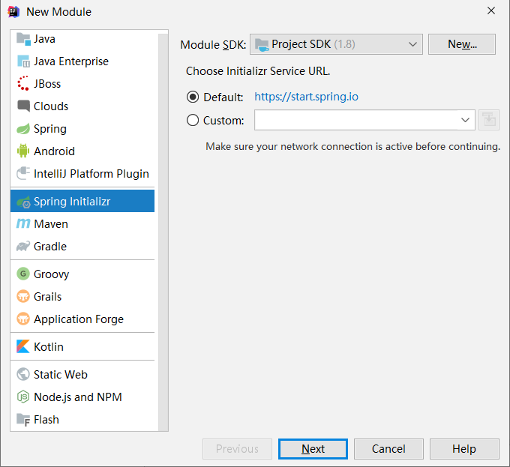
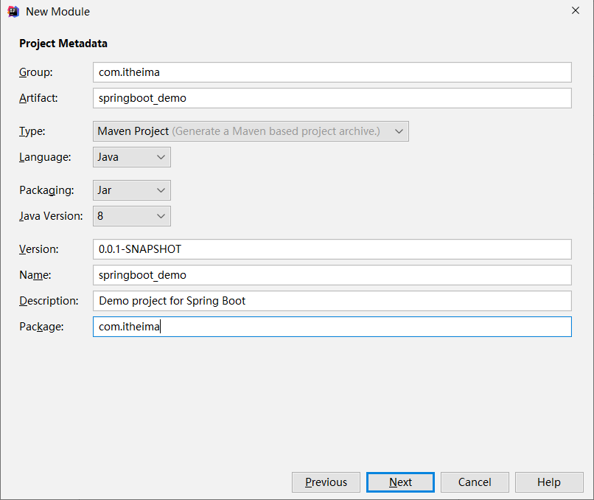
SpringBoot简介
SpringBoot入门程序
①：创建新模块，选择Spring初始化，并配置模块相关基础信息
④
②
⑤
①
⑥
③
⑦

Slide 9
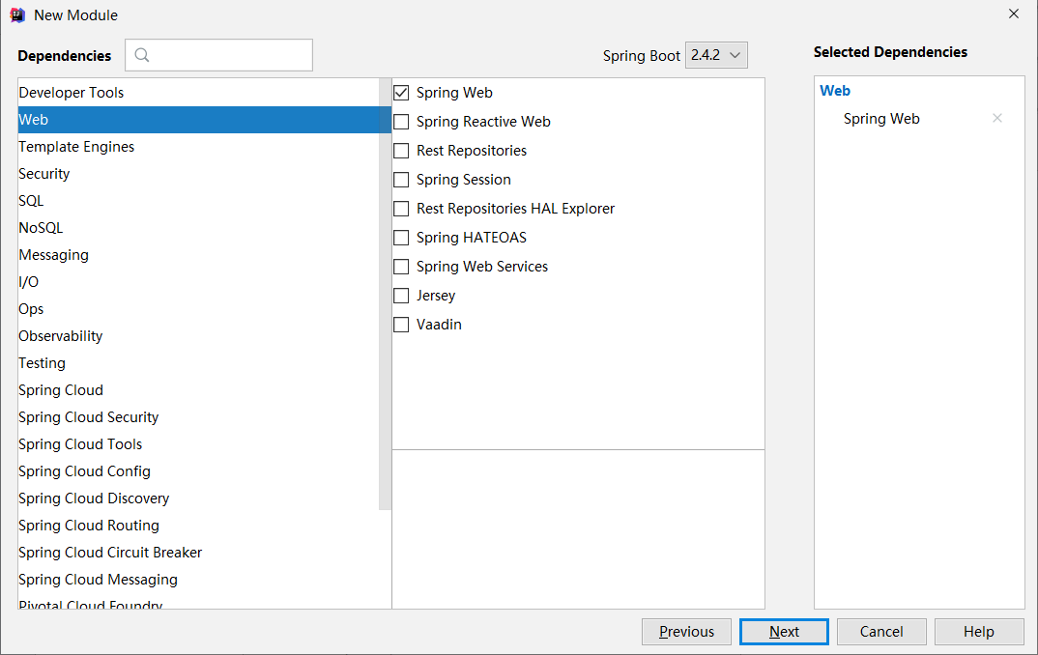
SpringBoot简介
SpringBoot入门程序
②：选择当前模块需要使用的技术集

Slide 10
SpringBoot简介
SpringBoot入门程序
③：开发控制器类
@RestController @RequestMapping("/books") public class BookController { @GetMapping("/{id}") public String getById(@PathVariable Integer id){ System.out.println("id ==> "+ id); return "hello , spring boot! "; } }

Slide 11
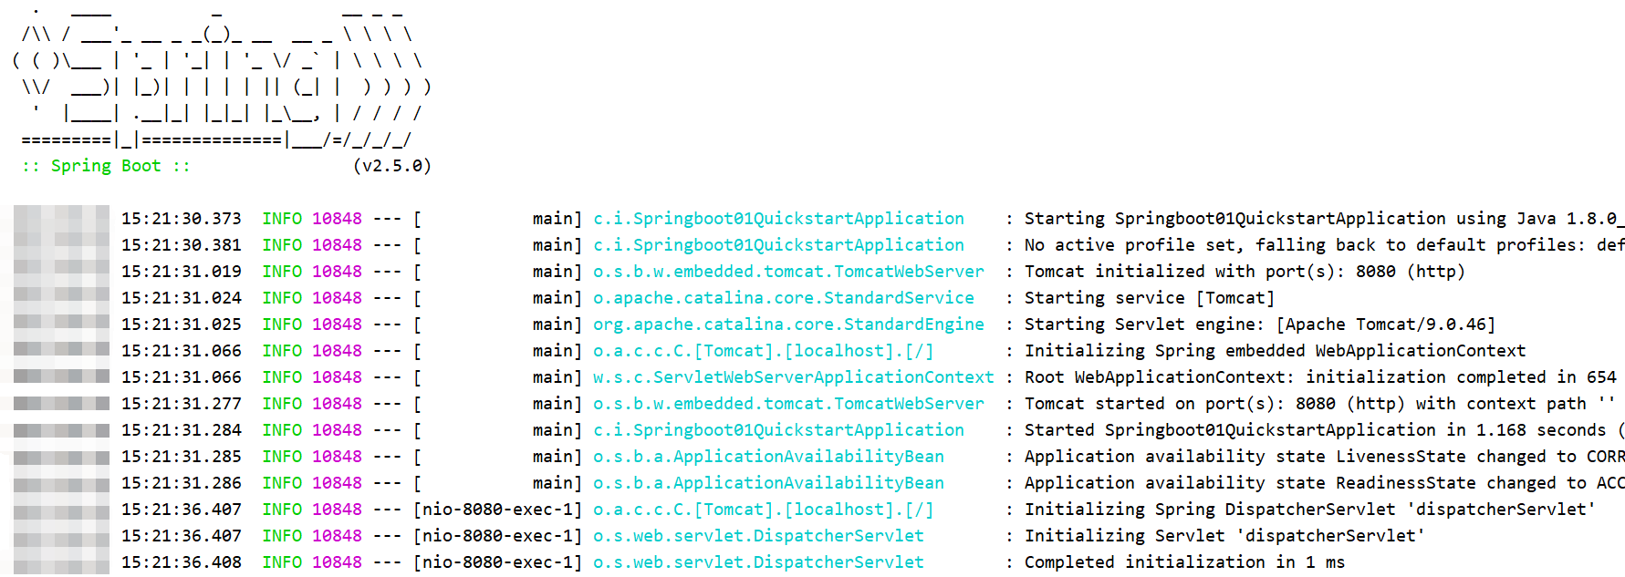
SpringBoot简介
SpringBoot入门程序
④：运行自动生成的Application类

Slide 12
SpringBoot简介
入门案例
最简SpringBoot程序所包含的基础文件
pom.xml文件
Application类
<?xml version="1.0" encoding="UTF-8"?> <project xmlns="http://maven.apache.org/POM/4.0.0" xmlns:xsi="http://www.w3.org/2001/XMLSchema-instance" xsi:schemaLocation="http://maven.apache.org/POM/4.0.0 https://maven.apache.org/xsd/maven-4.0.0.xsd"> <modelVersion>4.0.0</modelVersion> <parent> <groupId>org.springframework.boot</groupId> <artifactId>spring-boot-starter-parent</artifactId> <version>2.5.0</version> </parent> <groupId>com.chinasoft</groupId> <artifactId>springboot-01-quickstart</artifactId> <version>0.0.1-SNAPSHOT</version> <dependencies> <dependency> <groupId>org.springframework.boot</groupId> <artifactId>spring-boot-starter-web</artifactId> </dependency> </dependencies> </project>
@SpringBootApplication public class Application { public static void main(String[] args) { SpringApplication.run(Application.class, args); } }

Slide 13
SpringBoot简介
完
胜
入门案例
Spring程序与SpringBoot程序对比
类/配置文件 | Spring | SpringBoot
pom文件中的坐标 | 手工添加 | 勾选添加
web3.0配置类 | 手工制作 | 无
Spring/SpringMVC配置类 | 手工制作 | 无
控制器 | 手工制作 | 手工制作
注意事项
基于idea开发SpringBoot程序需要确保联网且能够加载到程序框架结构

Slide 14
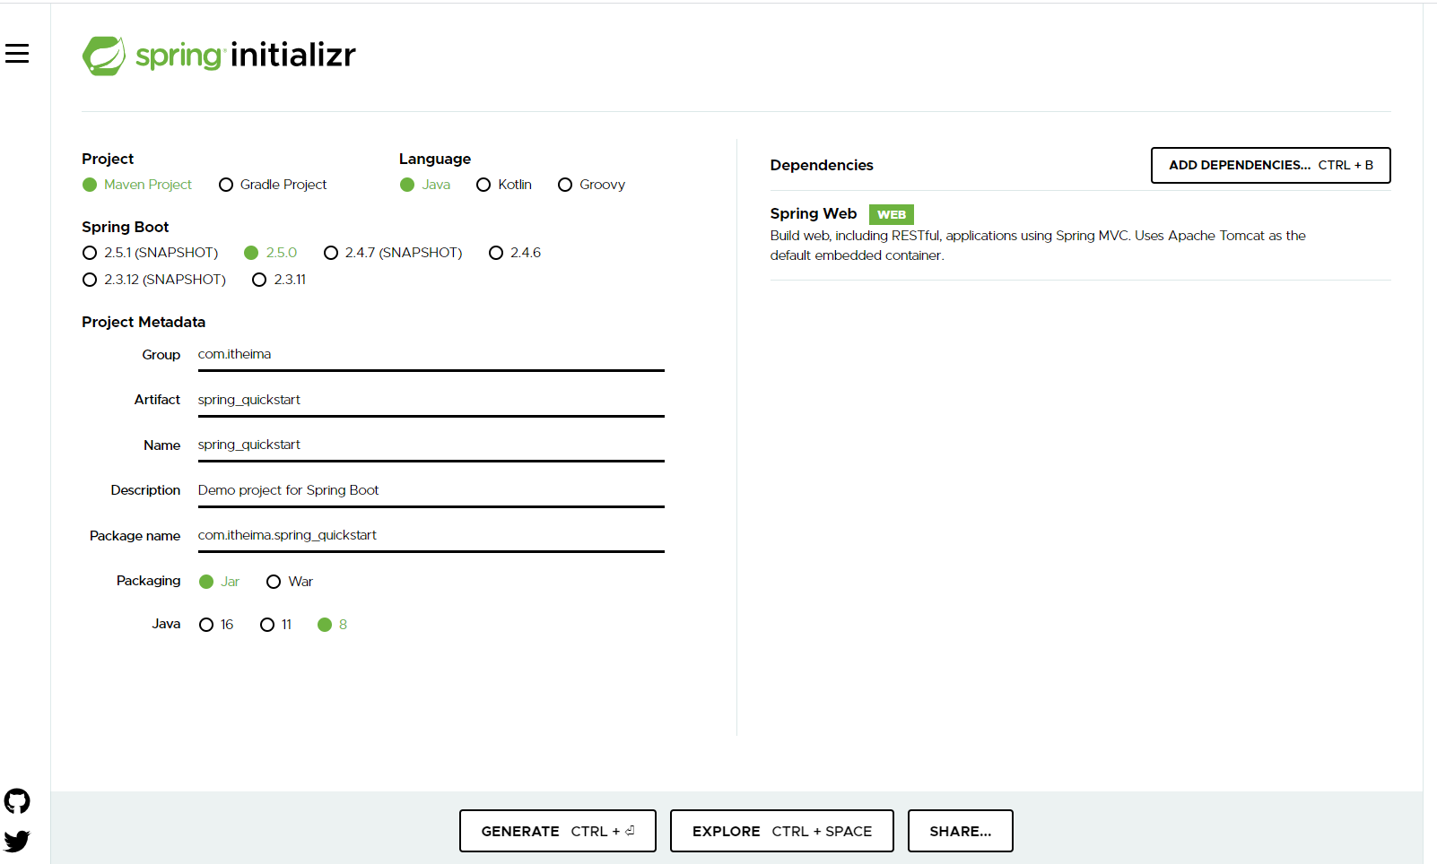
SpringBoot简介
入门案例
基于SpringBoot官网创建项目

Slide 15
SpringBoot简介
入门程序
创建SpringBoot程序的两种方式

Slide 16





SpringBoot简介
SpringBoot项目快速启动
前后端分离合作开发
前端
后端

Slide 17
SpringBoot简介
SpringBoot项目快速启动
①：对SpringBoot项目打包（执行Maven构建指令package）

Slide 18
SpringBoot简介
SpringBoot项目快速启动
②：执行启动指令
Mvn clean package
java –jar springboot.jar
注意事项
jar支持命令行启动需要依赖maven插件支持，请确认打包时是否具有SpringBoot对应的maven插件
<build> <plugins> <plugin> <groupId>org.springframework.boot</groupId> <artifactId>spring-boot-maven-plugin</artifactId> </plugin> </plugins> </build>

Slide 19
SpringBoot简介
SpringBoot程序快速启动

Slide 20
SpringBoot简介
SpringBoot概述
SpringBoot是由Pivotal团队提供的全新框架，其设计目的是用来简化Spring应用的初始搭建以及开发过程
Spring程序缺点
配置繁琐
依赖设置繁琐
SpringBoot程序优点
自动配置
起步依赖（简化依赖配置）
辅助功能（内置服务器，……）

Slide 21
SpringBoot简介
SpringBoot概述
起步依赖
<?xml version="1.0" encoding="UTF-8"?> <project xmlns="http://maven.apache.org/POM/4.0.0" xmlns:xsi="http://www.w3.org/2001/XMLSchema-instance" xsi:schemaLocation="http://maven.apache.org/POM/4.0.0 https://maven.apache.org/xsd/maven-4.0.0.xsd"> <modelVersion>4.0.0</modelVersion> <parent> <groupId>org.springframework.boot</groupId> <artifactId>spring-boot-starter-parent</artifactId> <version>2.5.0</version> </parent> <groupId>com.chinasoft</groupId> <artifactId>springboot-01-quickstart</artifactId> <version>0.0.1-SNAPSHOT</version> <dependencies> <dependency> <groupId>org.springframework.boot</groupId> <artifactId>spring-boot-starter-web</artifactId> </dependency> </dependencies> </project>
<?xml version="1.0" encoding="UTF-8"?> <project xmlns="http://maven.apache.org/POM/4.0.0" xsi:schemaLocation="http://maven.apache.org/POM/4.0.0 http://maven.apache.org/xsd/maven-4.0.0.xsd" xmlns:xsi="http://www.w3.org/2001/XMLSchema-instance"> <modelVersion>4.0.0</modelVersion> <parent> <groupId>org.springframework.boot</groupId> <artifactId>spring-boot-dependencies</artifactId> <version>2.5.0</version> </parent> <artifactId>spring-boot-starter-parent</artifactId> <packaging>pom</packaging> ... </project>
<project xmlns="http://maven.apache.org/POM/4.0.0" xsi:schemaLocation="http://maven.apache.org/POM/4.0.0 http://maven.apache.org/xsd/maven-4.0.0.xsd" xmlns:xsi="http://www.w3.org/2001/XMLSchema-instance"> <modelVersion>4.0.0</modelVersion> <groupId>org.springframework.boot</groupId> <artifactId>spring-boot-dependencies</artifactId> <version>2.5.0</version> <packaging>pom</packaging> <properties> <servlet-api.version>4.0.1</servlet-api.version> ... </properties> </project>
<dependency> <groupId>junit</groupId> <artifactId>junit</artifactId> <version>${junit.version}</version> </dependency>
<dependency> <groupId>javax.servlet</groupId> <artifactId>javax.servlet-api</artifactId> <version>${servlet-api.version}</version> </dependency>

Slide 22
SpringBoot简介
SpringBoot起步依赖
starter
SpringBoot中常见项目名称，定义了当前项目使用的所有项目坐标，以达到减少依赖配置的目的
parent
所有SpringBoot项目要继承的项目，定义了若干个坐标版本号（依赖管理，而非依赖），以达到减少依赖冲突的目的
spring-boot-starter-parent（2.5.0）与 spring-boot-starter-parent（2.4.6）共计57处坐标版本不同
实际开发
使用任意坐标时，仅书写GAV中的G和A，V由SpringBoot提供
如发生坐标错误，再指定version（要小心版本冲突）
<?xml version="1.0" encoding="UTF-8"?> <project xmlns="http://maven.apache.org/POM/4.0.0" xmlns:xsi="http://www.w3.org/2001/XMLSchema-instance" xsi:schemaLocation="http://maven.apache.org/POM/4.0.0 https://maven.apache.org/xsd/maven-4.0.0.xsd"> <parent> <groupId>org.springframework.boot</groupId> <artifactId>spring-boot-starter-parent</artifactId> <version>2.5.0</version> </parent> <dependencies> <dependency> <groupId>org.springframework.boot</groupId> <artifactId>spring-boot-starter-web</artifactId> </dependency> <dependency> <groupId>org.springframework.boot</groupId> <artifactId>spring-boot-starter-test</artifactId> <scope>test</scope> </dependency> </dependencies> </project>

Slide 23
SpringBoot简介
SpringBoot起步依赖
辅助功能
<?xml version="1.0" encoding="UTF-8"?> <project xmlns="http://maven.apache.org/POM/4.0.0" xmlns:xsi="http://www.w3.org/2001/XMLSchema-instance" xsi:schemaLocation="http://maven.apache.org/POM/4.0.0 https://maven.apache.org/xsd/maven-4.0.0.xsd"> <parent> <groupId>org.springframework.boot</groupId> <artifactId>spring-boot-starter-parent</artifactId> <version>2.5.0</version> </parent> <dependencies> <dependency> <groupId>org.springframework.boot</groupId> <artifactId>spring-boot-starter-web</artifactId> </dependency> </dependencies> </project>

Slide 24
SpringBoot简介
SpringBoot程序启动
启动方式
SpringBoot在创建项目时，采用jar的打包方式
SpringBoot的引导类是项目的入口，运行main方法就可以启动项目
@SpringBootApplication public class Springboot01QuickstartApplication { public static void main(String[] args) { SpringApplication.run(Springboot01QuickstartApplication.class, args); } }

Slide 25
SpringBoot简介
SpringBoot程序启动
使用maven依赖管理变更起步依赖项
Jetty比Tomcat更轻量级，可扩展性更强（相较于Tomcat），谷歌应用引擎（GAE）已经全面切换为Jetty
<dependencies> <dependency> <groupId>org.springframework.boot</groupId> <artifactId>spring-boot-starter-web</artifactId> <!--web起步依赖环境中，排除Tomcat起步依赖--> <exclusions> <exclusion> <groupId>org.springframework.boot</groupId> <artifactId>spring-boot-starter-tomcat</artifactId> </exclusion> </exclusions> </dependency> <!--添加Jetty起步依赖，版本由SpringBoot的starter控制--> <dependency> <groupId>org.springframework.boot</groupId> <artifactId>spring-boot-starter-jetty</artifactId> </dependency> </dependencies>

Slide 26
SpringBoot简介
SpringBoot概述
起步依赖 (starter)
引导类

Slide 27
SpringBoot简介
入门案例
SpringBoot概述
起步依赖

Slide 28
基础配置
02
配置文件格式
yaml
多环境启动
配置文件分类

Slide 29
基础配置
配置格式
修改服务器端口
http://localhost:8080/books/1
http://localhost/books/1

Slide 30
基础配置
配置格式
SpringBoot提供了多种属性配置方式
application.properties
application.yml
application.yaml
server.port=80
server: port: 81
server: port: 82

Slide 31
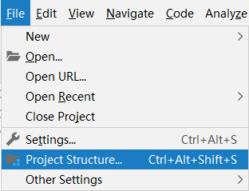
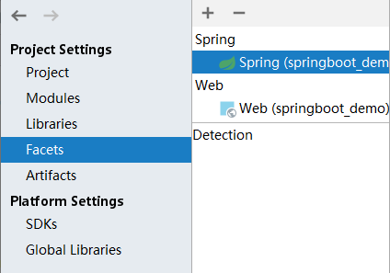
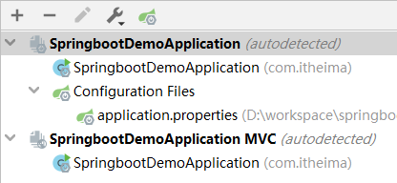
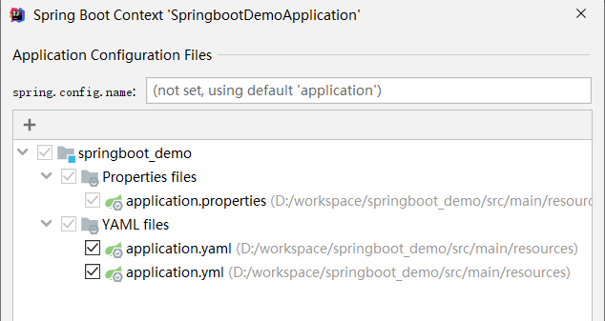
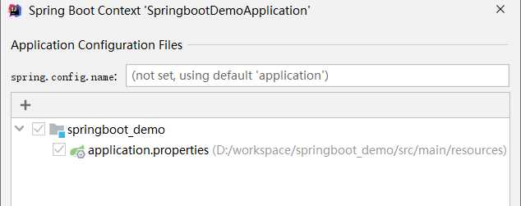
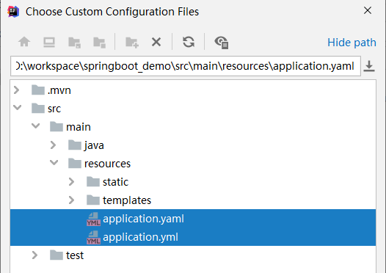
基础配置
自动提示功能消失解决方案

Slide 32
基础配置
配置格式
SpringBoot配置文件加载顺序（了解）
application.properties > application.yml > application.yaml

Slide 33
基础配置
配置格式
SpringBoot配置文件加载顺序（了解）
application.properties > application.yml > application.yaml
注意事项
SpringBoot核心配置文件名为application
SpringBoot内置属性过多，且所有属性集中在一起修改，在使用时，通过提示键+关键字修改属性

Slide 34
基础配置
配置文件格式（3种）
配置文件间的加载优先级（了解）

Slide 35
基础配置
yaml
YAML（YAML Ain't Markup Language），一种数据序列化格式
优点：
容易阅读
容易与脚本语言交互
以数据为核心，重数据轻格式
YAML文件扩展名
.yml（主流）
.yaml
XML
<enterprise> <name>chinasoft</name> <age>16</age> <tel>4006184000</tel> </enterprise>
enterprise.name=chinasoft enterprise.age=16 enterprise.tel=4006184000
Properties
enterprise: name: chinasoft age: 16 tel: 4006184000
yaml

Slide 36
基础配置
yaml语法规则
大小写敏感
属性层级关系使用多行描述，每行结尾使用冒号结束
使用缩进表示层级关系，同层级左侧对齐，只允许使用空格（不允许使用Tab键）
属性值前面添加空格（属性名与属性值之间使用冒号+空格作为分隔）
# 表示注释
核心规则：数据前面要加空格与冒号隔开
enterprise: name: chinasoft age: 16 tel: 4006184000
yml

Slide 37
基础配置
yaml数组数据
数组数据在数据书写位置的下方使用减号作为数据开始符号，每行书写一个数据，减号与数据间空格分隔
enterprise: name: chinasoft age: 16 tel: 4006184000 subject: - Java - 前端 - 大数据
yml

Slide 38
基础配置
yaml数据格式
空格

Slide 39
基础配置
yaml数据读取
使用@Value读取单个数据，属性名引用方式：${一级属性名.二级属性名……}
lesson: SpringBoot server: port: 82 enterprise: name: chinasoft age: 16 tel: 4006184000 subject: - Java - 前端 - 大数据
@RestController @RequestMapping("/books") public class BookController { @Value("${lesson}") private String lessonName; @Value("${server.port}") private int port; @Value("${enterprise.subject[1]}") private String[] subject_01; }

Slide 40
基础配置
yaml数据读取
封装全部数据到Environment对象
lesson: SpringBoot server: port: 82 enterprise: name: chinasoft age: 16 tel: 4006184000 subject: - Java - 前端 - 大数据
@RestController @RequestMapping("/books") public class BookController { @Autowired private Environment env; @GetMapping("/{id}") public String getById(@PathVariable Integer id){ System.out.println(env.getProperty("lesson")); System.out.println(env.getProperty("enterprise.name")); System.out.println(env.getProperty("enterprise.subject[0]")); return "hello , spring boot!"; } }

Slide 41
基础配置
yaml数据读取
自定义对象封装指定数据
lesson: SpringBoot server: port: 82 enterprise: name: chinasoft age: 16 tel: 4006184000 subject: - Java - 前端 - 大数据
@Component @ConfigurationProperties(prefix = "enterprise") public class Enterprise { private String name; private Integer age; private String[] subject; }
@RestController @RequestMapping("/books") public class BookController { @Autowired private Enterprise enterprise; }

Slide 42
基础配置
自定义对象封装数据警告解决方案
<dependency> <groupId>org.springframework.boot</groupId> <artifactId>spring-boot-configuration-processor</artifactId> <optional>true</optional> </dependency>

Slide 43
基础配置
读取数据三种格式
@Value（直接读取）
Environment（封装后读取）
实体类封装属性（封装后读取）

Slide 44
基础配置
多环境启动
jdbc: url: jdbc:mysql://21.49.35.241:3306/ccb user: ccb_admin password: 8Fm#_!@aSdm93]4k
生产环境
jdbc: url: jdbc:mysql://127.0.0.1:4092/ccb_svms user: root password: root
开发环境
jdbc: url: jdbc:mysql://21.49.27.66:4092/ccb_svms user: ccb_admin_test password: noBUGnoBugnoBUG
测试环境

Slide 45
基础配置
多环境启动
spring: profiles: active: pro --- spring: profiles: pro
server: port: 80 --- spring: profiles: dev
server: port: 81 --- spring: profiles: test
server: port: 82
启动指定环境
设置生产环境
生产环境具体参数设定
设置开发环境
开发环境具体参数设定
设置测试环境
测试环境具体参数设定

Slide 46
基础配置
多环境启动
spring: profiles: active: pro --- server: port: 80
spring: profiles: pro
spring: profiles: active: pro --- server: port: 80
spring: config: activate: on-profile: pro
过时格式
推荐格式

Slide 47
基础配置
properties文件多环境启动
主启动配置文件application.properties
环境分类配置文件application-pro.properties
环境分类配置文件application-dev.properties
环境分类配置文件application-test.properties
spring.profiles.active=pro
server.port=80
server.port=81
server.port=82

Slide 48
基础配置
多环境启动配置（yaml版）
多环境启动配置（properties版）

Slide 49
基础配置
多环境启动命令格式
spring: profiles: active: dev --- spring: profiles: pro
server: port: 80 --- spring: profiles: dev
server: port: 81 --- spring: profiles: test
server: port: 82
spring: profiles: active: test --- spring: profiles: pro
server: port: 80 --- spring: profiles: dev
server: port: 81 --- spring: profiles: test
server: port: 82
测试
后端

Slide 50
基础配置
多环境启动命令格式
带参数启动SpringBoot
java –jar springboot.jar –-spring.profiles.active=test

Slide 51
基础配置
多环境启动命令格式
临时改端口？
测试
后端

Slide 52
基础配置
多环境启动命令格式
带参数启动SpringBoot
java –jar springboot.jar –-spring.profiles.active=test
java –jar springboot.jar –-server.port=88
java –jar springboot.jar –-server.port=88 –-spring.profiles.active=test

Slide 53
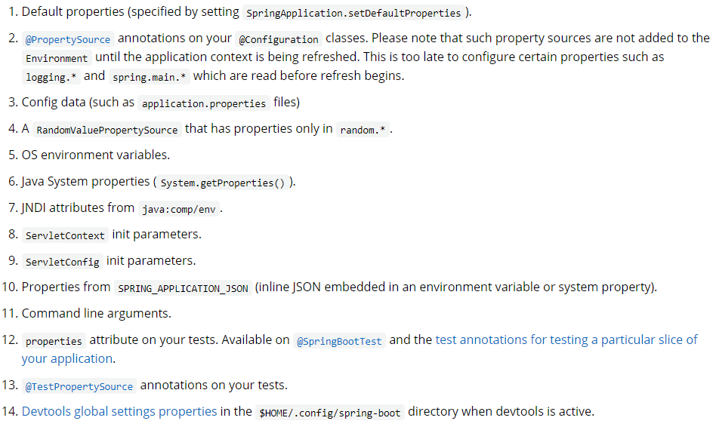
基础配置
参数加载优先顺序
参看https://docs.spring.io/spring-boot/docs/current/reference/html/spring-boot-features.html#boot-features-external-config
低
高

Slide 54
基础配置
多环境启动命令格式

Slide 55


基础配置
多环境开发控制
profile
profile

Slide 56
基础配置
Maven与SpringBoot多环境兼容
①：Maven中设置多环境属性
<profiles> <profile> <id>dev_env</id> <properties> <profile.active>dev</profile.active> </properties> <activation> <activeByDefault>true</activeByDefault> </activation> </profile> <profile> <id>pro_env</id> <properties> <profile.active>pro</profile.active> </properties> </profile> <profile> <id>test_env</id> <properties> <profile.active>test</profile.active> </properties> </profile> </profiles>

Slide 57
基础配置
Maven与SpringBoot多环境兼容
②：SpringBoot中引用Maven属性
spring: profiles: active: ${profile.active} --- spring: profiles: pro
server: port: 80 --- spring: profiles: dev
server: port: 81 --- spring: profiles: test
server: port: 82
<profile> <id>dev_env</id> <properties> <profile.active>dev</profile.active> </properties> <activation> <activeByDefault>true</activeByDefault> </activation> </profile>

Slide 58
基础配置
Maven与SpringBoot多环境兼容
③：执行Maven打包指令

Slide 59
基础配置
多环境开发控制
Maven指令执行完毕后，生成了对应的包，其中类参与编译，但是配置文件并没有编译，而是复制到包中
解决思路：对于源码中非java类的操作要求加载Maven对应的属性，解析${}占位符
spring: profiles: active: ${profile.active}
spring: profiles: active: ${profile.active}
复制前 复制后

Slide 60
基础配置
Maven与SpringBoot多环境兼容
④：对资源文件开启对默认占位符的解析
<build> <plugins> <plugin> <artifactId>maven-resources-plugin</artifactId> <configuration> <encoding>utf-8</encoding> <useDefaultDelimiters>true</useDefaultDelimiters> </configuration> </plugin> </plugins> </build>

Slide 61
基础配置
多环境开发控制
Maven打包加载到属性，打包顺利通过
spring: profiles: active: ${profile.active}
spring: profiles: active: dev
复制前 复制后

Slide 62
基础配置
Maven与SpringBoot关联操作（多环境配置）

Slide 63
基础配置
配置文件分类
临时属性
太多啦
测试
后端
java –jar springboot.jar –-spring.profiles.active=test --server.port=85 --server.servlet.context-path=/heima --server.tomcat.connection-timeout=-1 …… …… …… …… ……

Slide 64
基础配置
配置文件分类
SpringBoot中4级配置文件
1级： file ：config/application.yml 【最高】
2级： file ：application.yml
3级：classpath：config/application.yml
4级：classpath：application.yml 【最低】
作用：
1级与2级留做系统打包后设置通用属性
3级与4级用于系统开发阶段设置通用属性

Slide 65
基础配置
配置文件分类（4种）

Slide 66
基础配置
配置文件格式
yaml数据格式与数据读取方式
多环境启动
配置文件分类

Slide 67
整合第三方技术
03
整合JUnit
基于SpringBoot实现SSM整合

Slide 68
整合第三方技术
整合JUnit
Spring整合JUnit（复习）
@RunWith(SpringJUnit4ClassRunner.class) @ContextConfiguration(classes = SpringConfig.class) public class UserServiceTest { @Autowired private BookService bookService; @Test public void testSave(){ bookService.save(); } }
设置运行器
加载环境
注入测试对象
测试功能

Slide 69
整合第三方技术
整合JUnit
SpringBoot整合JUnit
@SpringBootTest class Springboot07JunitApplicationTests { @Autowired private BookService bookService; @Test public void testSave(){ bookService.save(); } }

Slide 70
整合第三方技术
整合JUnit
名称：@SpringBootTest
类型：测试类注解
位置：测试类定义上方
作用：设置JUnit加载的SpringBoot启动类
范例：
相关属性
classes：设置SpringBoot启动类
@SpringBootTest(classes = Springboot07JunitApplication.class) class Springboot07JunitApplicationTests {}
注意事项
如果测试类在SpringBoot启动类的包或子包中，可以省略启动类的设置，也就是省略classes的设定

Slide 71
整合第三方技术
SpringBoot整合JUnit

Slide 72
整合第三方技术
基于SpringBoot实现SSM整合
SpringBoot整合Spring
SpringBoot整合SpringMVC
SpringBoot整合MyBatis
SpringBoot整合Spring（不存在）
SpringBoot整合SpringMVC（不存在）
SpringBoot整合MyBatis（主要）

Slide 73
整合第三方技术
整合MyBatis
Spring整合MyBatis（复习）
SpringConfig
导入JdbcConfig
导入MyBatisConfig
JDBCConfig
定义数据源（加载properties配置项：driver、url、username、password）
MyBatisConfig
定义SqlSessionFactoryBean
定义映射配置
@Configuration @ComponentScan("com.chinasoft") @PropertySource("classpath:jdbc.properties") @Import({JdbcConfig.class,MyBatisConfig.class}) public class SpringConfig { }
public class JdbcConfig { @Value("${jdbc.driver}") private String driver; @Value("${jdbc.url}") private String url; @Value("${jdbc.username}") private String userName; @Value("${jdbc.password}") private String password; @Bean public DataSource getDataSource(){ DruidDataSource ds = new DruidDataSource(); ds.setDriverClassName(driver); ds.setUrl(url); ds.setUsername(userName); ds.setPassword(password); return ds; } }
@Bean public SqlSessionFactoryBean getSqlSessionFactoryBean(DataSource dataSource){ SqlSessionFactoryBean ssfb = new SqlSessionFactoryBean(); ssfb.setTypeAliasesPackage("com.chinasoft.domain"); ssfb.setDataSource(dataSource); return ssfb; }
#jdbc.properties jdbc.driver=com.mysql.jdbc.Driver jdbc.url=jdbc:mysql://localhost:3306/spring_db jdbc.username=root jdbc.password=chinasoft
@Bean public MapperScannerConfigurer getMapperScannerConfigurer(){ MapperScannerConfigurer msc = new MapperScannerConfigurer(); msc.setBasePackage("com.chinasoft.dao"); return msc; }

Slide 74
整合第三方技术
整合MyBatis
Spring整合MyBatis（复习）
SpringConfig
导入JdbcConfig
导入MyBatisConfig
JDBCConfig
定义数据源（加载properties配置项：driver、url、username、password）
MyBatisConfig
定义SqlSessionFactoryBean
定义映射配置
@Configuration @ComponentScan("com.chinasoft") @PropertySource("classpath:jdbc.properties") @Import({JdbcConfig.class,MyBatisConfig.class}) public class SpringConfig { }
public class JdbcConfig { @Value("${jdbc.driver}") private String driver; @Value("${jdbc.url}") private String url; @Value("${jdbc.username}") private String userName; @Value("${jdbc.password}") private String password; @Bean public DataSource getDataSource(){ DruidDataSource ds = new DruidDataSource(); ds.setDriverClassName(driver); ds.setUrl(url); ds.setUsername(userName); ds.setPassword(password); return ds; } }
@Bean public SqlSessionFactoryBean getSqlSessionFactoryBean(DataSource dataSource){ SqlSessionFactoryBean ssfb = new SqlSessionFactoryBean(); ssfb.setTypeAliasesPackage("com.chinasoft.domain"); ssfb.setDataSource(dataSource); return ssfb; }
#jdbc.properties jdbc.driver=com.mysql.jdbc.Driver jdbc.url=jdbc:mysql://localhost:3306/spring_db jdbc.username=root jdbc.password=chinasoft
@Bean public MapperScannerConfigurer getMapperScannerConfigurer(){ MapperScannerConfigurer msc = new MapperScannerConfigurer(); msc.setBasePackage("com.chinasoft.dao"); return msc; }

Slide 75
整合第三方技术
SpringBoot整合MyBatis
①：创建新模块，选择Spring初始化，并配置模块相关基础信息
④
②
⑤
①
⑥
③
⑦

Slide 76
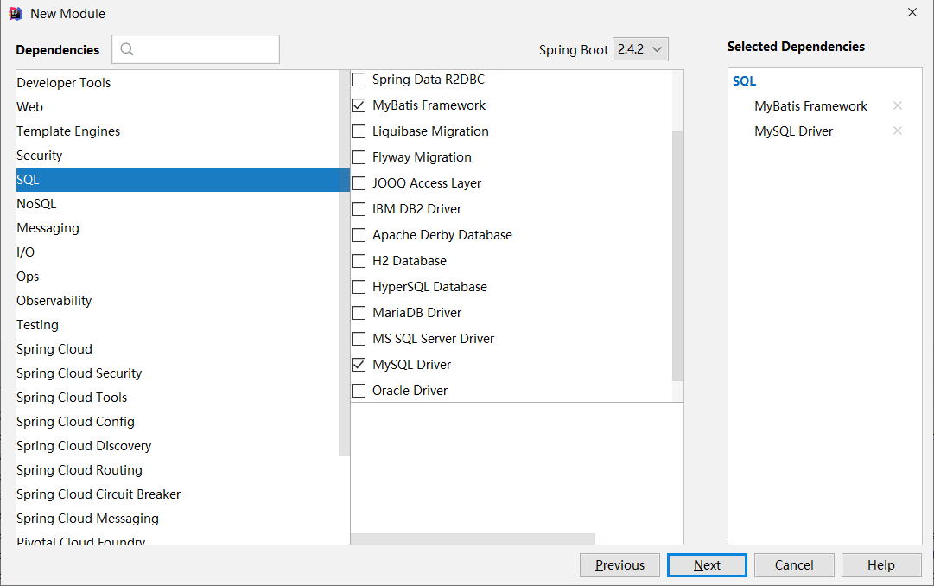
整合第三方技术
SpringBoot整合MyBatis
②：选择当前模块需要使用的技术集（MyBatis、MySQL）

Slide 77
整合第三方技术
SpringBoot整合MyBatis
③：设置数据源参数
spring: datasource: type: com.alibaba.druid.pool.DruidDataSource driver-class-name: com.mysql.cj.jdbc.Driver url: jdbc:mysql://localhost:3306/ssm_db username: root password: root
注意事项
SpringBoot版本低于2.4.3(不含)，Mysql驱动版本大于8.0时，需要在url连接串中配置时区
或在MySQL数据库端配置时区解决此问题
jdbc:mysql://localhost:3306/ssm_db?serverTimezone=UTC

Slide 78
整合第三方技术
SpringBoot整合MyBatis
④：定义数据层接口与映射配置
@Mapper public interface UserDao { @Select("select * from user") public List<User> getAll(); }

Slide 79
整合第三方技术
SpringBoot整合MyBatis
⑤：测试类中注入dao接口，测试功能
@SpringBootTest class Springboot08MybatisApplicationTests { @Autowired private BookDao bookDao; @Test public void testGetById() { Book book = bookDao.getById(1); System.out.println(book); } }

Slide 80
整合第三方技术
整合MyBatis

Slide 81
整合第三方技术
基于SpringBoot的SSM整合案例
pom.xml
配置起步依赖，必要的资源坐标(druid)
application.yml
设置数据源、端口等
配置类
全部删除
dao
设置@Mapper
测试类
页面
放置在resources目录下的static目录中

Slide 82
整合第三方技术
基于SpringBoot的SSM整合案例
页面存储的访问位置

Slide 83
整合第三方技术
整合JUint
整合MyBatis

